Slide 1
Dữ liệu tuyển dụng IT
tại Việt Nam
Phân tích và trực quan hóa bằng Python
Đỗ Minh Hoàng
B23DCKD024 D23CQKD02-B
Trực quan hóa dữ liệu
GVHD: TS. Vũ Thị Thúy Hà
Notes:
Báo cáo bài tập lớn. Nguồn: báo cáo PDF, trang 1 và 7. Mẫu có 3.469 tin từ năm nguồn, chưa đại diện toàn thị trường.

Slide 2
Mục tiêu và phạm vi dự án
3.469 tin tuyển dụng
Câu hỏi phân tích
5 nguồn tuyển dụng
Cơ hội tập trung ở đâu?
Nhóm nghề và kỹ năng nào nổi bật?
Cấp bậc, lương và cách làm việc
cho thấy điều gì?
ITviec, TopCV, VietnamWorks,
TopDev và LinkedIn
Đếm tin đăng theo nguồn. Mẫu chưa xác nhận số việc làm duy nhất.
02
Notes:
Trang 8–9, 31–32. TopCV 1323, LinkedIn 625, VietnamWorks 591, ITviec 555, TopDev 375.
Nguồn: Báo cáo Phân tích và trực quan hóa dữ liệu tuyển dụng IT, bản PDF 53 trang do sinh viên cung cấp. Đơn vị: tin đăng theo nguồn trong phiên bản đang hoạt động.

Slide 3
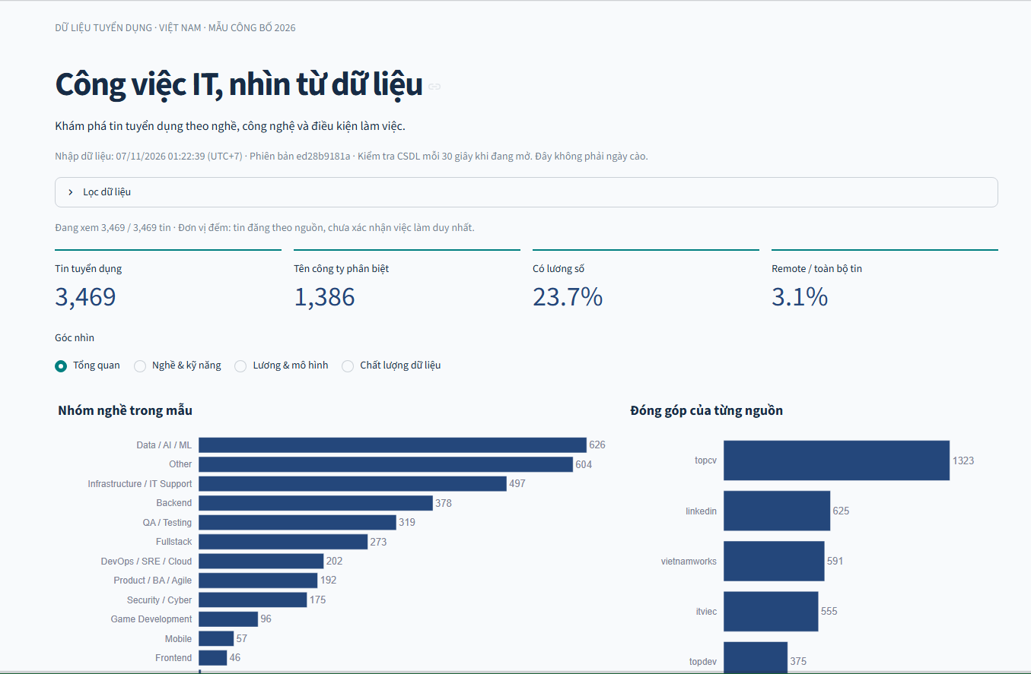
Quy trình xử lý và sản phẩm
01
Thu thập và kết hợp
Thống nhất cấu trúc từ 5 nguồn
02
Làm sạch và tạo chỉ số
Chuẩn hóa ngày, lương, kỹ năng
03
Lưu trữ trong SQLite
Lõi 3NF và Star Schema
04
Phân tích và trình bày
Notebook và Streamlit + Plotly
Dashboard cập nhật khi có phiên bản dữ liệu mới và các tiến trình đang chạy.
03
Notes:
Trang 10–30, 45–50. Watcher kiểm tra file 60 giây khi chạy. Dashboard đọc lại CSDL mỗi 30 giây khi mở.
Nguồn: Báo cáo Phân tích và trực quan hóa dữ liệu tuyển dụng IT, bản PDF 53 trang do sinh viên cung cấp. Đơn vị: tin đăng theo nguồn trong phiên bản đang hoạt động.

Slide 4
82,5% tin tập trung ở Hà Nội và TP.HCM
Số tin tuyển dụng
2.863 tin
ở hai đô thị lớn
Bộ lọc địa điểm giúp
thu hẹp tìm kiếm trước
khi xem nghề và kỹ năng.
Tỷ trọng phản ánh mẫu quan sát, chịu ảnh hưởng của cơ cấu nguồn.
04
Notes:
Trang 34. (1643+1220)/3469 = 82,53%. Cơ cấu nguồn có thể ảnh hưởng phân bố địa điểm.
Nguồn: Báo cáo Phân tích và trực quan hóa dữ liệu tuyển dụng IT, bản PDF 53 trang do sinh viên cung cấp. Đơn vị: tin đăng theo nguồn trong phiên bản đang hoạt động.

Slide 5
Nhóm dữ liệu nổi bật, nhóm Other cũng lớn
Số tin tuyển dụng
18,1%
tin thuộc Data / AI / ML
17,4% thuộc Other
Cần đọc nội dung tin
để hiểu các vị trí chưa
phân nhóm rõ.
6 nhóm lớn nhất trong 13 nhóm nghề. Quy mô nhóm còn phụ thuộc cách phân loại.
05
Notes:
Trang 33. Biểu đồ gồm 6 nhóm lớn nhất trong 13 nhóm. Data / AI / ML 626 (18,05%), Other 604 (17,41%).
Nguồn: Báo cáo Phân tích và trực quan hóa dữ liệu tuyển dụng IT, bản PDF 53 trang do sinh viên cung cấp. Đơn vị: tin đăng theo nguồn trong phiên bản đang hoạt động.

Slide 6
Kỹ năng phổ biến thay đổi theo nhóm nghề
Số tin có kỹ năng
63,9% tin Data có Python
68,3% tin DevOps
có Kubernetes
Lộ trình học nên gắn
với nhóm nghề mục tiêu.
6 kỹ năng phổ biến nhất. Tỷ lệ bên phải dùng mẫu số của từng nhóm nghề.
06
Notes:
Trang 36–37. Python 912, SQL 533, Docker 475, Java 474, PostgreSQL 413, Kubernetes 378. Python trong Data 400/626. Kubernetes trong DevOps 138/202. Một tin có thể chứa nhiều kỹ năng.
Nguồn: Báo cáo Phân tích và trực quan hóa dữ liệu tuyển dụng IT, bản PDF 53 trang do sinh viên cung cấp. Đơn vị: tin đăng theo nguồn trong phiên bản đang hoạt động.

Slide 7
Mẫu nghiêng về vị trí có kinh nghiệm
Số tin tuyển dụng
51,7%
Mid-level và Senior
Người mới cần lọc đúng
Intern, Fresher và đọc kỹ
yêu cầu của vị trí Junior.
Intern và Fresher chiếm 11,1% mẫu. Cách gọi cấp bậc có thể khác giữa doanh nghiệp.
07
Notes:
Trang 38. Mid-level 1018 + Senior 774 =1792 (51,66%). Intern 133 + Fresher 251 =384 (11,07%). Khác 1293 gồm Junior, Lead, Manager, Director và Unknown.
Nguồn: Báo cáo Phân tích và trực quan hóa dữ liệu tuyển dụng IT, bản PDF 53 trang do sinh viên cung cấp. Đơn vị: tin đăng theo nguồn trong phiên bản đang hoạt động.

Slide 8
Tin ghi rõ Remote chỉ chiếm 3,1% mẫu
108 tin Remote
22,0% tin chưa rõ
mô hình làm việc
Nhu cầu làm từ xa cần
bộ lọc và kiểm tra riêng.
Mẫu số: 3.469 tin. Chưa xác định mô hình không đồng nghĩa với On-site.
08
Notes:
Trang 39. On-site 2331, Hybrid 266, Remote 108, Unknown 764. Tỷ lệ Remote toàn mẫu 3,11%, trong tập biết mô hình 3,99%.
Nguồn: Báo cáo Phân tích và trực quan hóa dữ liệu tuyển dụng IT, bản PDF 53 trang do sinh viên cung cấp. Đơn vị: tin đăng theo nguồn trong phiên bản đang hoạt động.

Slide 9
Chỉ 56 tin đủ điều kiện so sánh lương
821 tin
56 tin
1,6% mẫu
có lương số
đủ hai cận, VND/tháng
của toàn bộ 3.469 tin
Trung vị trung điểm lương
Triệu VND/tháng
Cỡ mẫu nhỏ, chưa rõ
gross/net. Kết quả chỉ
mô tả các tin đủ điều kiện.
Lương trong tin đăng là mức quảng cáo. Số liệu chưa phản ánh lương thực nhận.
09
Notes:
Trang 40–42. 821 tin có lương số. 56 tin đủ hai cận VND/tháng, tất cả chưa rõ gross/net. Biểu đồ mô tả 3 nhóm ví dụ: Backend n6 trung vị 36,5; Data n18 trung vị 35; Infra n13 trung vị 20 triệu VND/tháng. Đây là trung vị trung điểm lương quảng cáo.
Nguồn: Báo cáo Phân tích và trực quan hóa dữ liệu tuyển dụng IT, bản PDF 53 trang do sinh viên cung cấp. Đơn vị: tin đăng theo nguồn trong phiên bản đang hoạt động.

Slide 10
Kết luận và giới hạn
Kết quả chính
Giới hạn khi diễn giải
Cơ hội trong mẫu tập trung
ở Hà Nội và TP.HCM.
Kỹ năng phổ biến phụ thuộc nhóm nghề.
Người mới cần lọc kỹ yêu cầu kinh nghiệm.
18 cặp nghi trùng chưa gộp.
Chỉ 34,1% tin có ngày hợp lệ.
Mẫu lương đủ điều kiện chỉ có 56 tin.
Hệ thống giúp khám phá mẫu tuyển dụng và kiểm tra các lát cắt qua dashboard.
10
Notes:
Trang 23, 35, 44, 51–52. 18 cặp nghi trùng chưa gộp. 1184/3469 tin có ngày hợp lệ (34,13%). Chưa đủ điều kiện để suy ra xu hướng tăng trưởng theo tháng.
Nguồn: Báo cáo Phân tích và trực quan hóa dữ liệu tuyển dụng IT, bản PDF 53 trang do sinh viên cung cấp. Đơn vị: tin đăng theo nguồn trong phiên bản đang hoạt động.

